Slide 1

Data Visualization
Neuroscienze della visualizzazione
Giusto livello di chiarezza:
bilancio tra carico cognitivo e clutter/dettagli
presentato da
Cristina D’Onorio De Meo
Notes:
In questa lezione vedremo degli esempi su come applicare correttamente i concetti di riduzione del clutter e quindi di riduzione del carico cognitivo.

Slide 2
Equilibrio
Non c’è mai una soluzione giusta per tutte le evenienze.
Bisogna sempre provare ad ottimizzare il lavoro finchè non si ottiene un equilibrio tra la quantità di dettaglio presenti, la quantità di decorazioni e la chiarezza del messaggio trasmesso.
VIDEO DA SEDUTO
Giusto livello di chiarezza
Notes:
La cosa centrale da comprendere è che non c’è mai una soluzione generale che possa funzionare per ogni evenienza, dovremo invece comprendere che Bisogna sempre provare ad ottimizzare il lavoro finchè non si ottiene un equilibrio tra la quantità di dettaglio presenti, la quantità di decorazioni e la chiarezza del messaggio trasmesso.

Slide 3
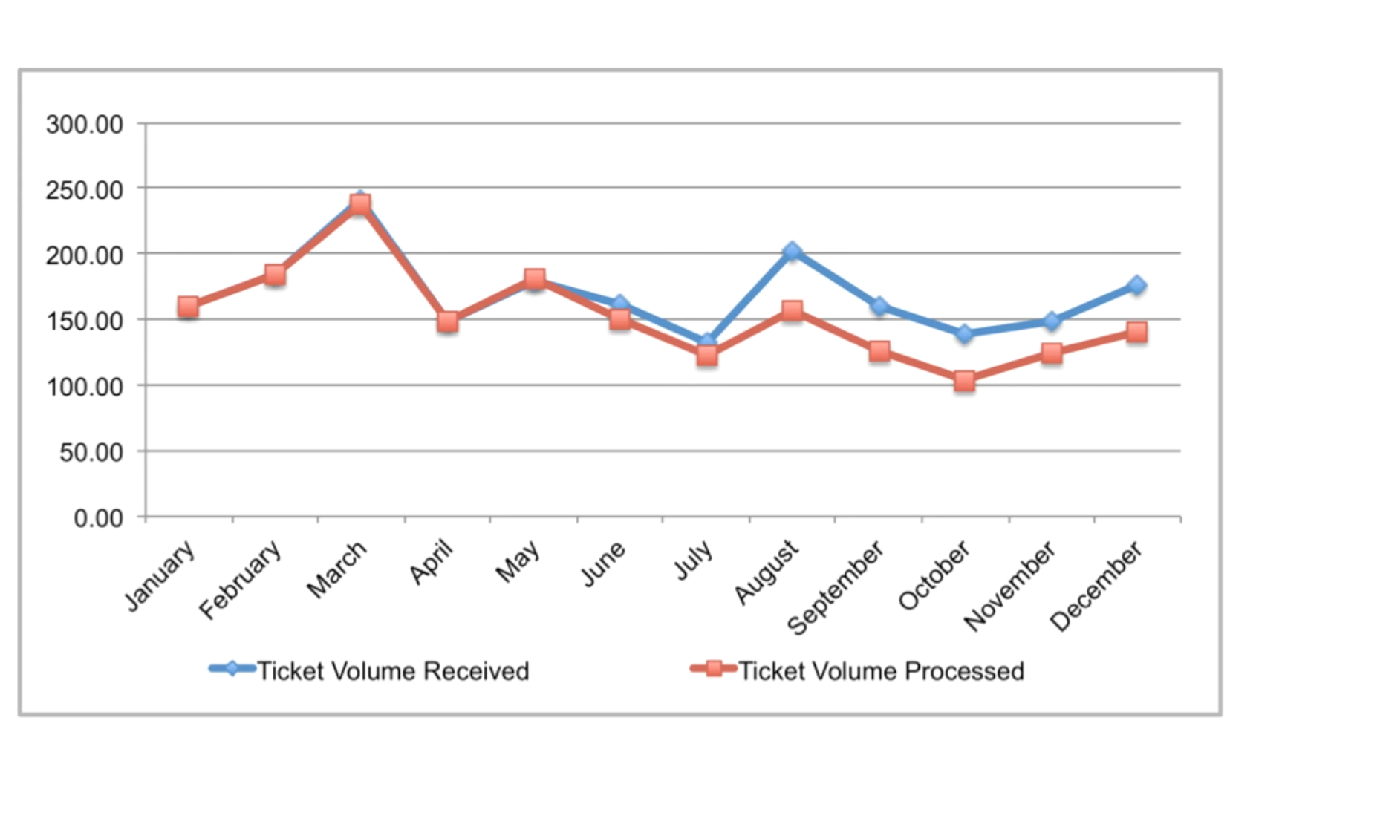
Esempio 1 - Prima
VIDEO DA SEDUTO
Giusto livello di chiarezza
Notes:
Partiamo con il primo esempio. Questa è la prima versione di un grafico che mostra la quantità di ticket ricevuti (in blu) e la quantità di ticket risolta(in rosso) da una determinata azienda. Partendo da queto grafico, andiamo ad eliminare tutto quello che non serve per comprendere come ottimizzare l’equilibrio di cui abbiamo parlato fino ad ora.

Slide 4
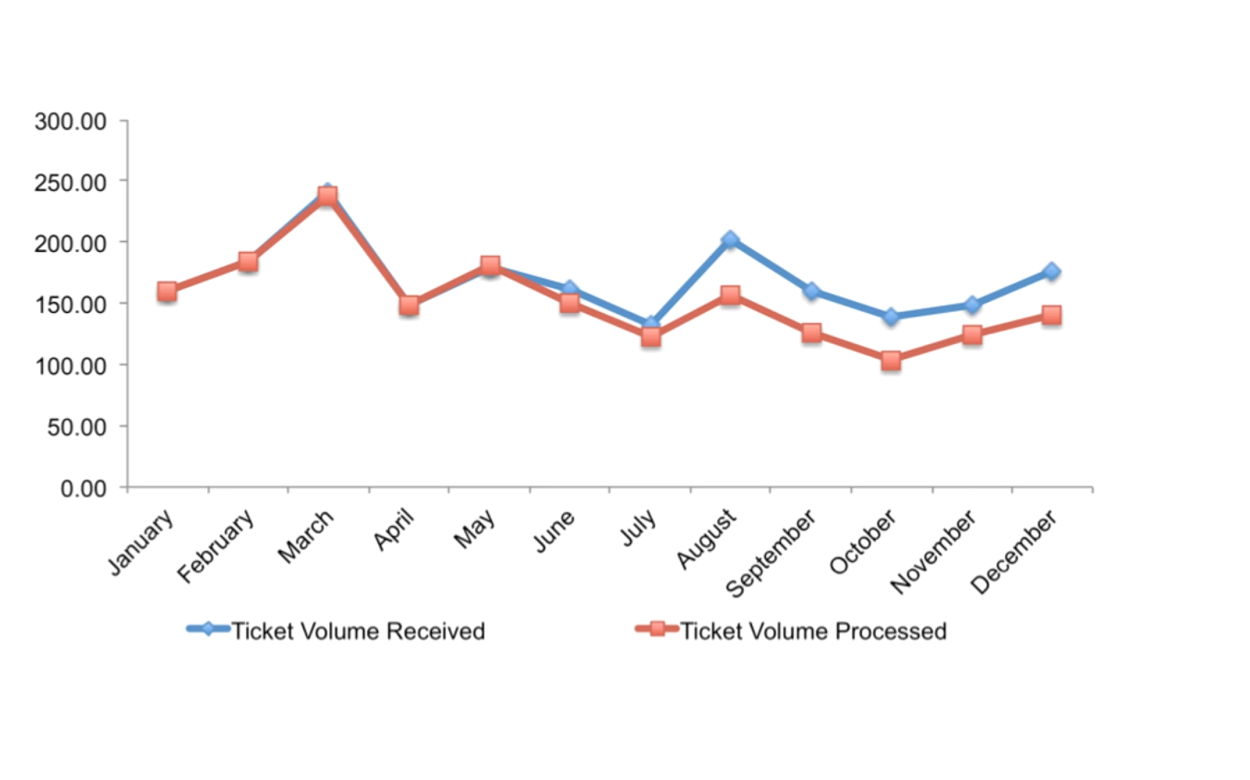
Esempio 1 - Decluttering
VIDEO DA SEDUTO
Giusto livello di chiarezza
Notes:
Come prima cosa andiamo a togliere tutto il clutter non necessario. La prima mossa è togliere le gridlines, che in questo caso non aggiungono nessun valore o informazione necessaria a mantenere il messaggio centrale.

Slide 5
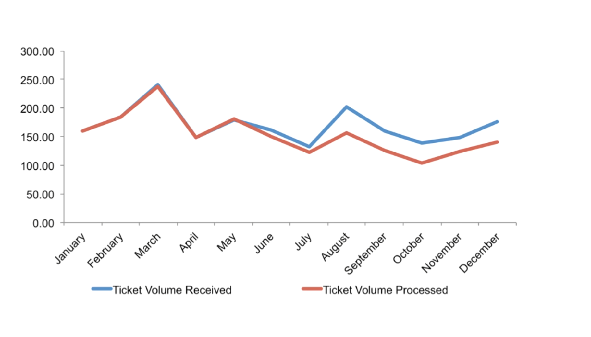
Esempio 1 - Decluttering
VIDEO DA SEDUTO
Giusto livello di chiarezza
Notes:
A seguire andiamo a togliere dalle linee del grafico tutti gli elementi non necessari, in questo caso i quadrati fissati sulle linee per ogni mese.

Slide 6
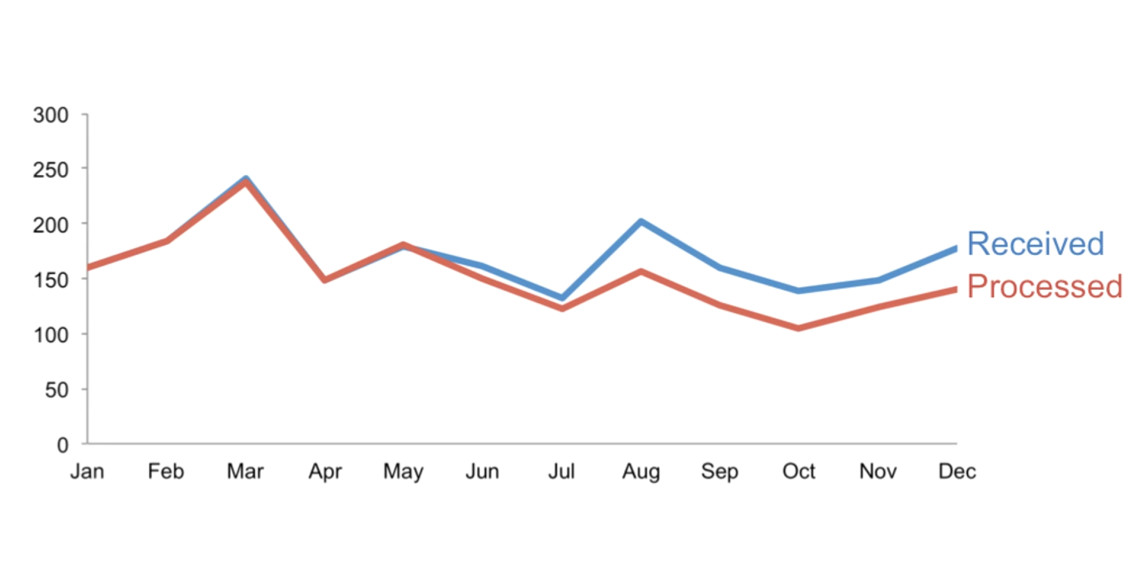
Esempio 1 - Risultato finale
VIDEO DA SEDUTO
Giusto livello di chiarezza
Notes:
Infine andiamo a rendere più leggere le annotazioni dei mesi sull’asse delle ascisse e implementiamo la leggenda in maniera più intuitiva all’interno del grafico, di modo che sia più intuitivo comprendere cosa rappresentano le linee.

Slide 7
Esempio 1 - Risultato finale
VIDEO DA SEDUTO
Giusto livello di chiarezza
Notes:
Considerando dall’esempio da cui siamo partiti, direi che ci siamo liberati da un bel pò di elementi e siamo riusciti a marcare ancora meglio il messaggio centrale che vogliamo trasmettere, cioè la quantità di ticket ricevuti rispetto alla quantità di ticket lavorati. Andiamo avanti con un altro esempio.

Slide 8
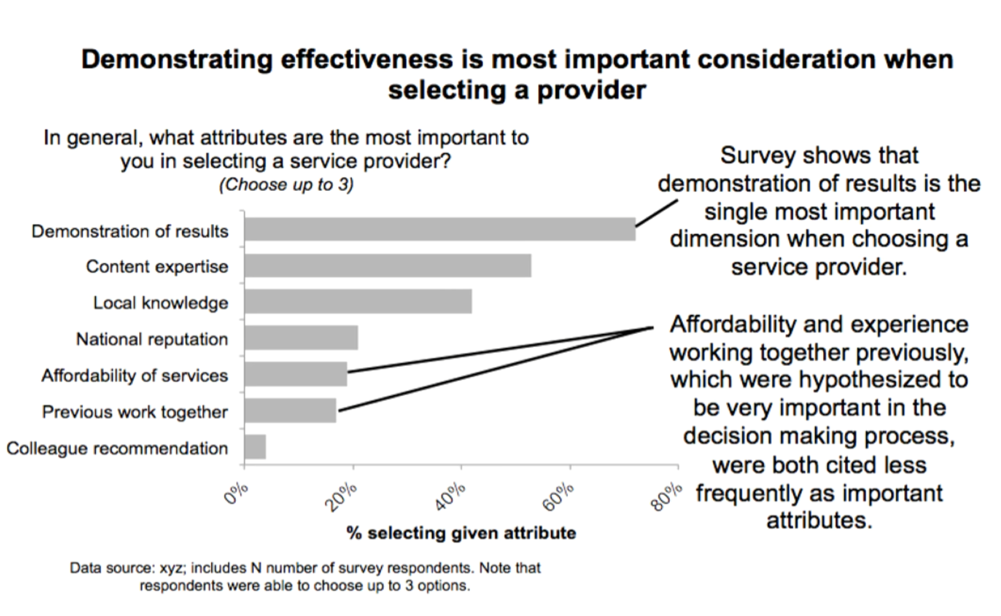
Esempio 2 - Prima
VIDEO DA SEDUTO
Giusto livello di chiarezza
Notes:
In questo caso abbiamo una visualizzazione un pò anomala, perché contiene molte considerazioni testuali legate ai risultati mostrati nei grafici. L’obiettivo di questa visualizzazione è quella di mostrare che l’efficacia di un provider di servizi è la caratteristica più importante di quando si sceglie un provider di servizi, inoltre capire quali sono le altre 2 caratteristiche più rilevanti coinvolte in questa scelta. C’è anche un secondo commento testuale che spiega come due caratteristiche che si pensavano più rilevanti, cioè “accessibilità dei servizi” e “precedenti lavori insieme”, sono risultate invece meno rilevanti di quanto si pensasse inizialmente. Bene, cominciamo a fare un pò di ordine!

Slide 9
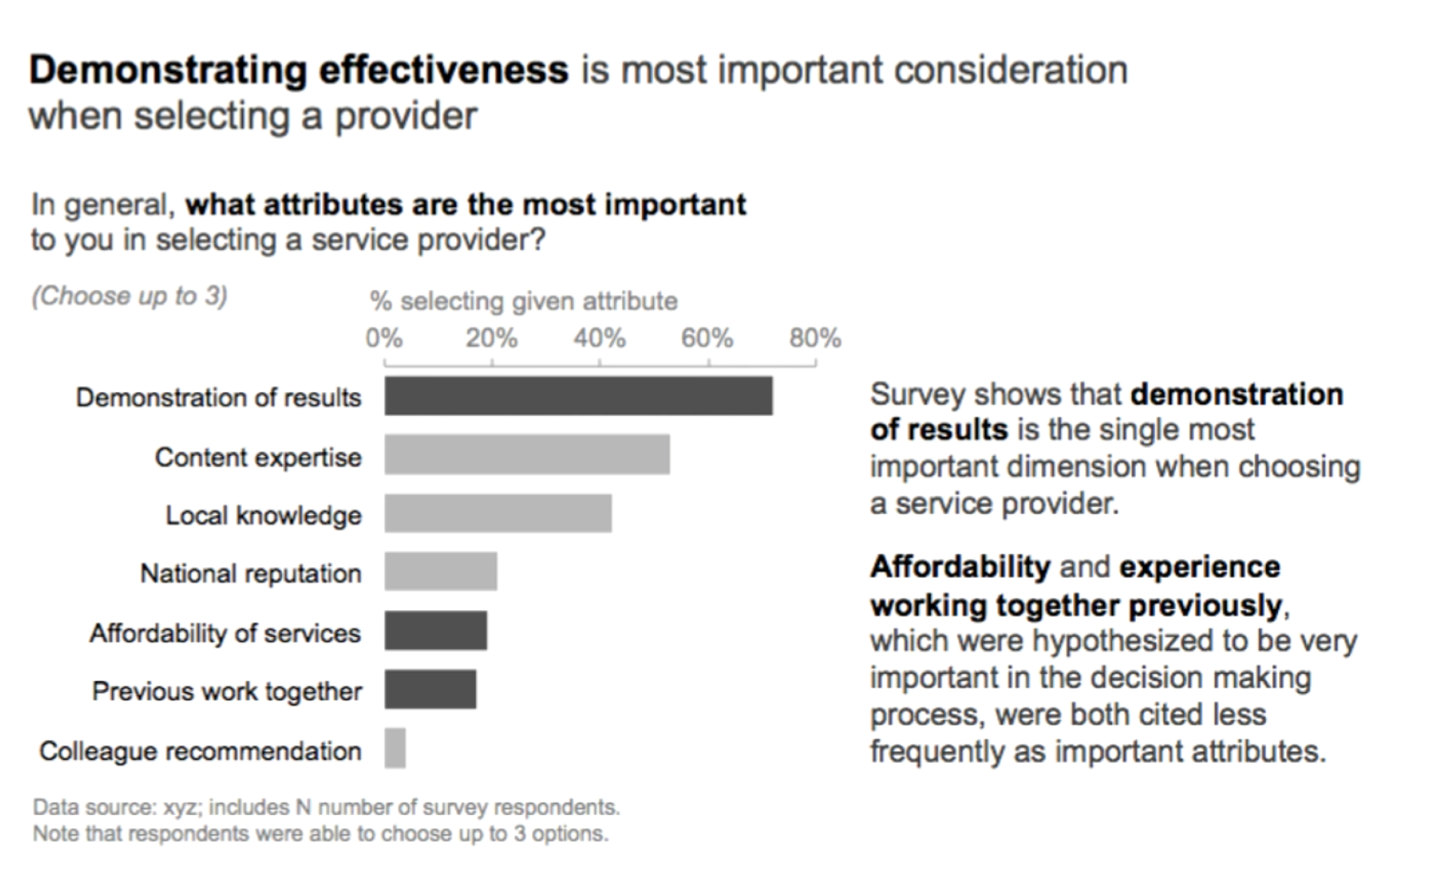
Esempio 2 - Dopo
VIDEO DA SEDUTO
Giusto livello di chiarezza
Notes:
Questo è il risultato finale. 1. C’è una gestione dei testi molto più efficace, soprattutto della parte a destra riguardante i commenti fatti sull’indagine svolta. Come prima modifica sui testi, ora c’è una gerarchia più specifica partendo dall’alto verso il basso. I paragrafi di testo sono stati tutti allineati a sinistra, per creare facilità di lettura e sono evidenziate sempre la parole più rilevanti. Inoltre c’è un diverso posizionamento dei testi, per creare più ordine. 2. Il grafico ha le percentuali spostate in alto per rimarcare più facilmente le percentuali in relazione al primo elemento del grafico, cioè “Demonstration of result”, che è esattamente il messaggio che si vuole dimostrare con questo elemento. Inoltre, i tre elementi che sono il soggetto dei commenti a destra del grafico, sono evidenziati con un colore che attira l’attenzione più degli altri, proprio per riuscire a porre maggiormente l’attenzione su di loro visto che sono parte centrale del messaggio che si vuole trasmettere attraverso questa visualizzazione. 3. La fonte è diventata l’elemento gerarchicamente meno rilevante, sia perché ha un font più piccolo rispetto al resto del testo, sia perché ha un colore più chiaro rispetto agli altri e che quindi risalta meno all’occhio.

Slide 10
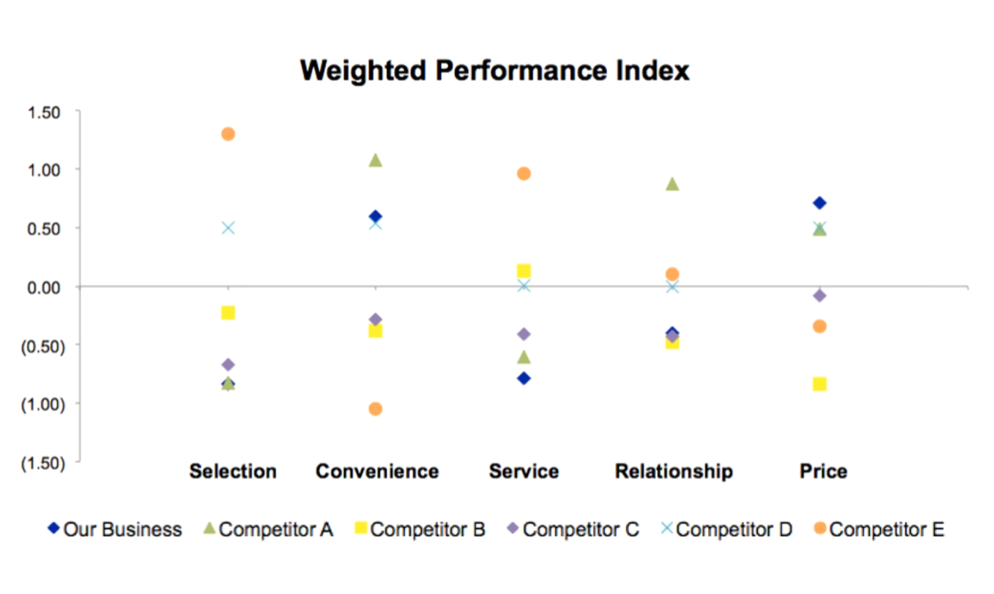
Esempio 3 - Prima
VIDEO DA SEDUTO
Giusto livello di chiarezza
Notes:
Andiamo con un altro esempio, il terzo. Qui abbiamo una situazione diversa dalle precedenti. C’è un grafico che vorrebbe mettere a confronto un indice di performance di un’azienda (Our Business) in comparazione con i competitor. Lo si fa dando degli indici di performance relativi a 5 caratteristiche: selection, convenience, service, relationship e price.
In questo grafico nulla è immediato, non c’è un messaggio che ci arriva subito senza stare lì ad analizzare e a riguardare molti elementi, più e più volte. Come facciamo ad ottimizzarlo? L’errore principale è nella scelta del grafico, che cerca di mettere in una sola visualizzazione tantissime informazioni ma aumentando al massimo il clutter e il carico cognitivo, rendendolo praticamente inutilizzabile. Quale è la soluzione?...La soluzione è cambiare approccio totalmente.

Slide 11
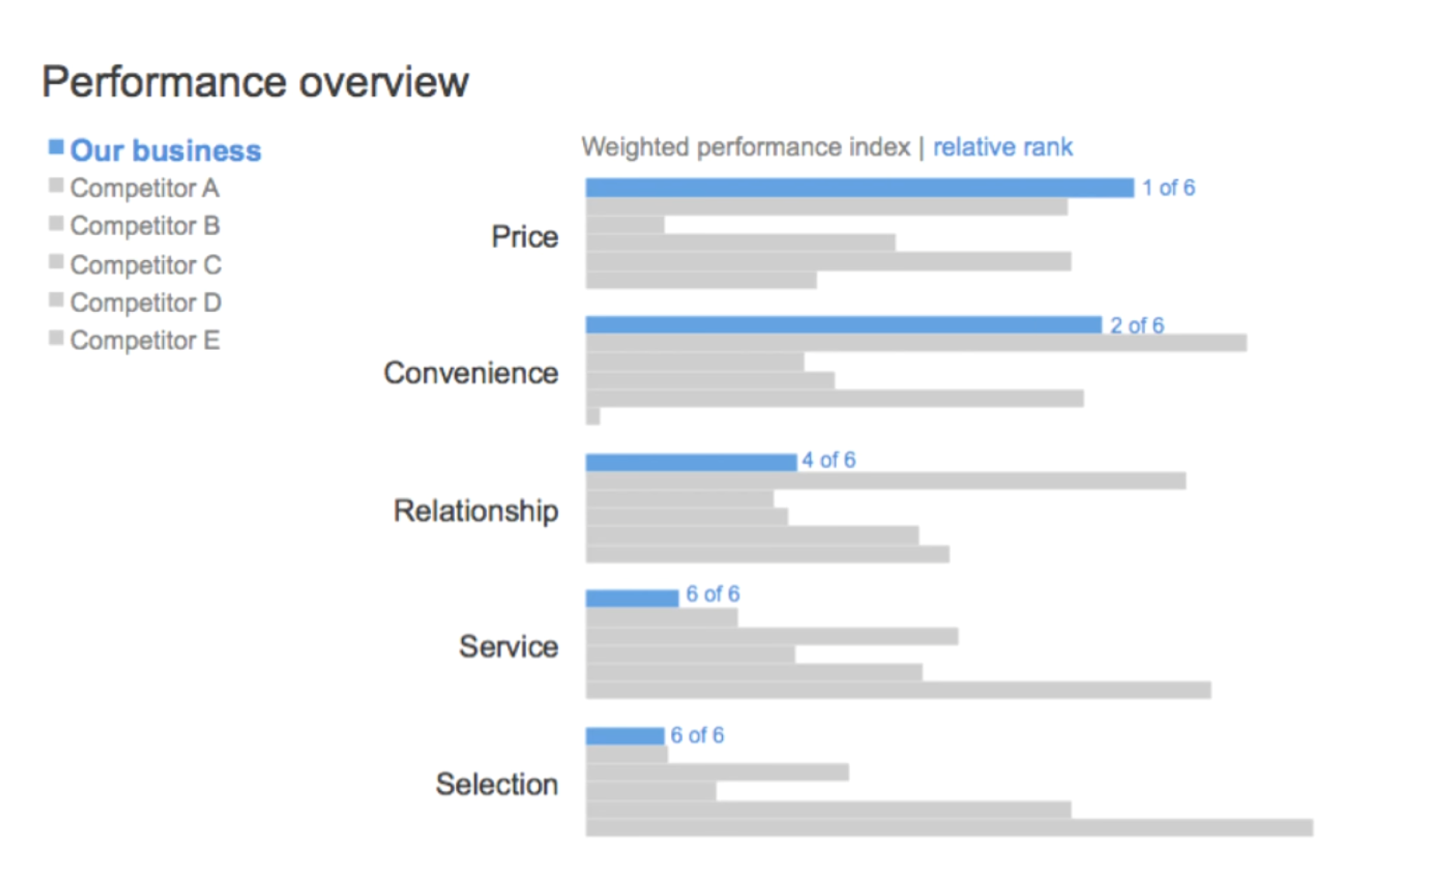
Esempio 3 - Dopo
VIDEO DA SEDUTO
Giusto livello di chiarezza
Notes:
Cambiando tipologia di grafico e utilizzandolo per ogni caratteristica che vogliamo andare a misurare, notiamo come il risultato è molto differente. 1. L’elemento sempre in evidenza rimane sempre e comunque “Our business”, che è il focus centrale. 2. Per ogni caratteristica è annotato con un testo la posizione che si ottiene in comparazione con i competitor. 3. Non c’è distinzione di colore o forma tra i competitor perché è un’informazione irrilevante, l’unica cosa che ci serviva scoprire è la posizione della nostra aziendain relazione a tutti gli altri, a prescindere da chi sono.
4. Di conseguenza anche la legenda è stata migliorata notevolmente, rendendo minimale la scelta delle caratteristiche per ogni voce rappresentata.

